Slide 1
Penjelasan QUIZ 2 PemroWEB
Muhammad Alif Rachman Feryantiko
NIM 192410102080

Slide 2
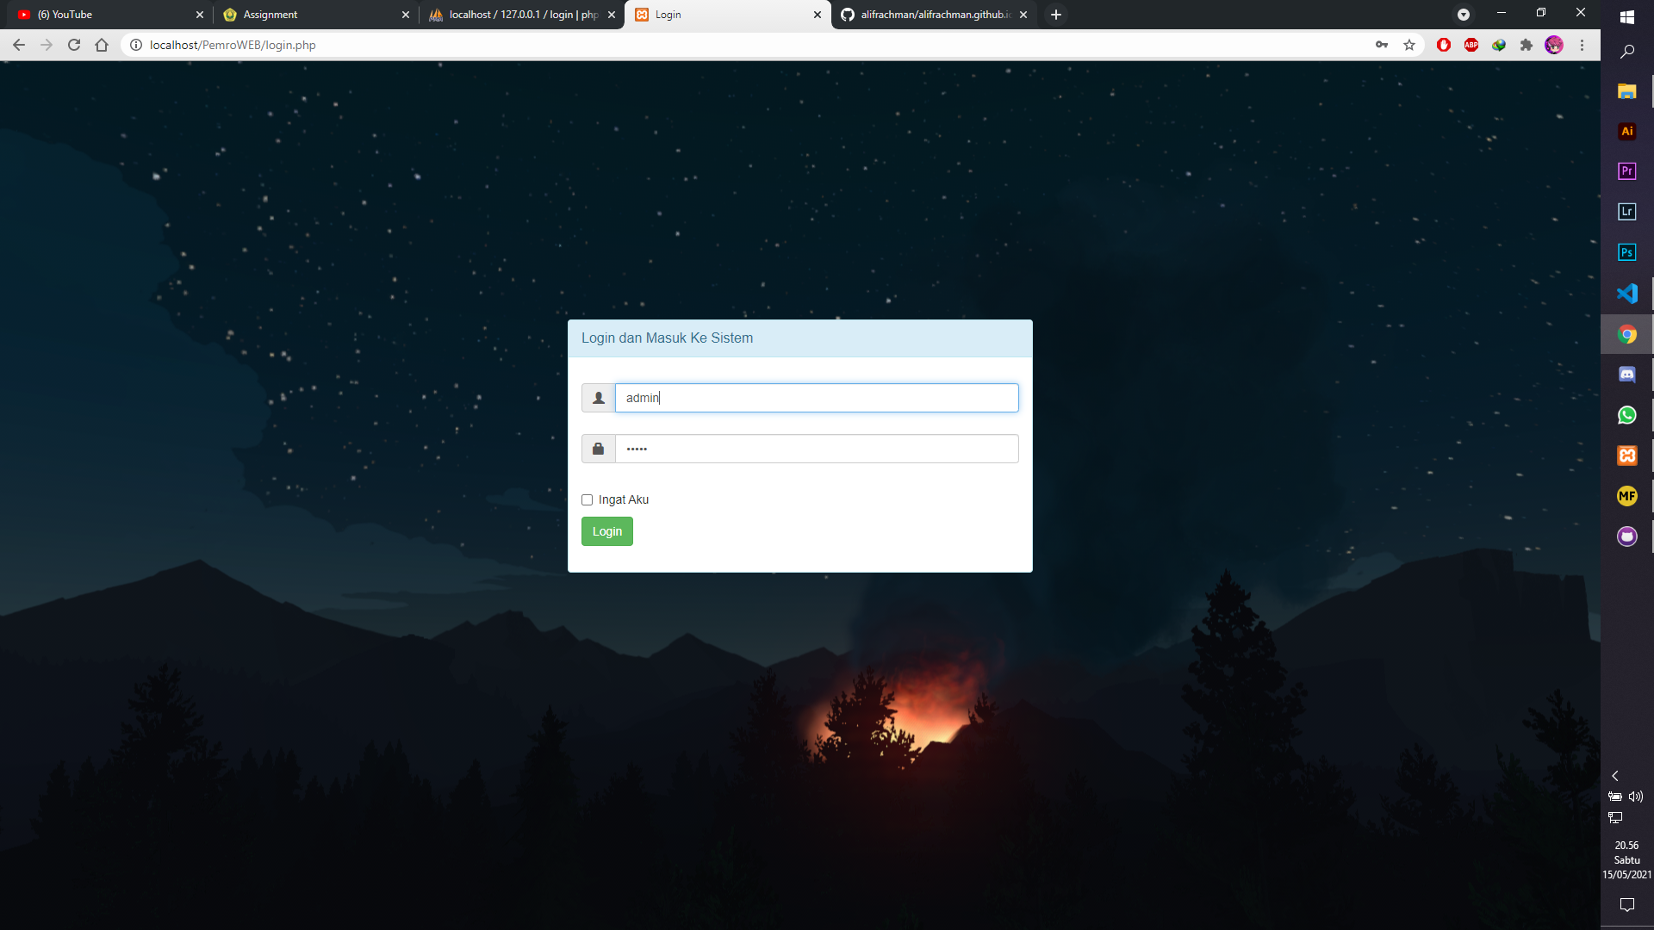
Berikut tampilan home login.php

Slide 3
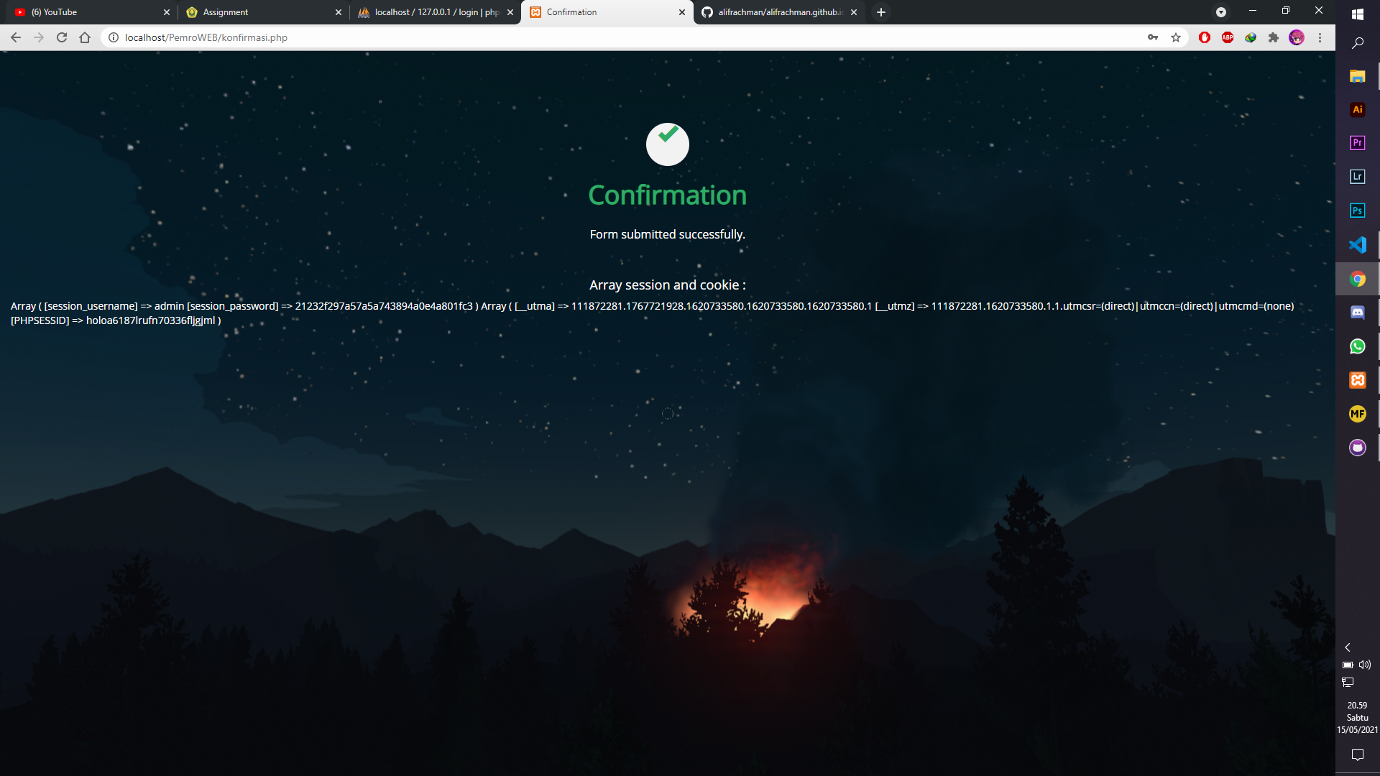
Berikut tampilan home konfirmasi.php

Slide 4
Pada gambar di slide 3 menjelaskan bahwa user akan mendapatkan informasi bahwa username dan password telah ter submit dan akan masuk pada db ( database )
Dan saya juga print array cookie dan juga session dibawahnya , fungsi cooke dan session sendiri untuk menyimpan informasi pengguna

Slide 5
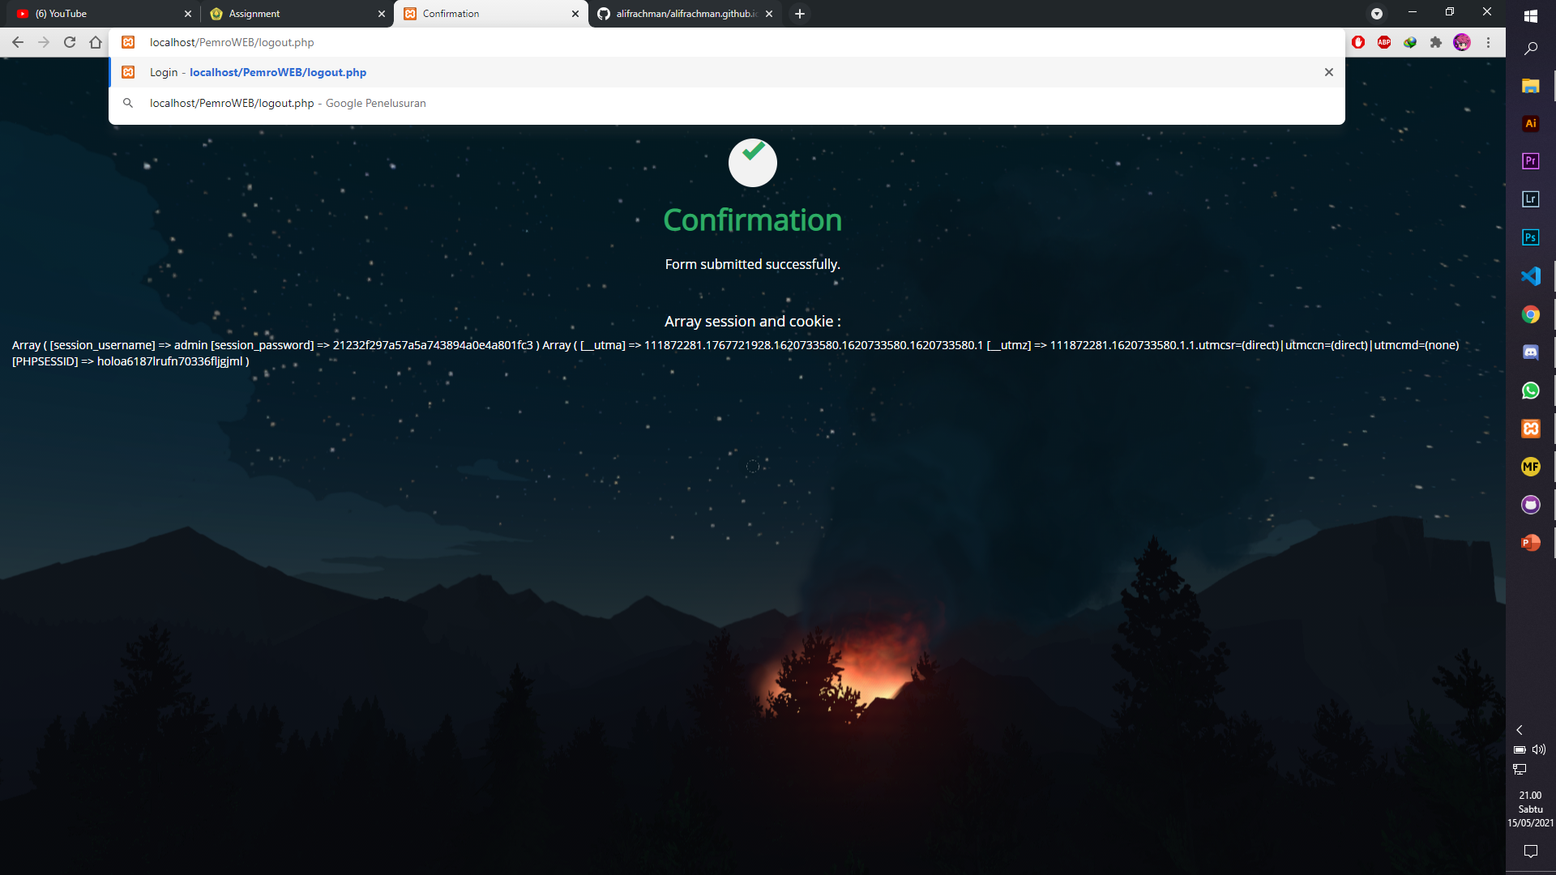
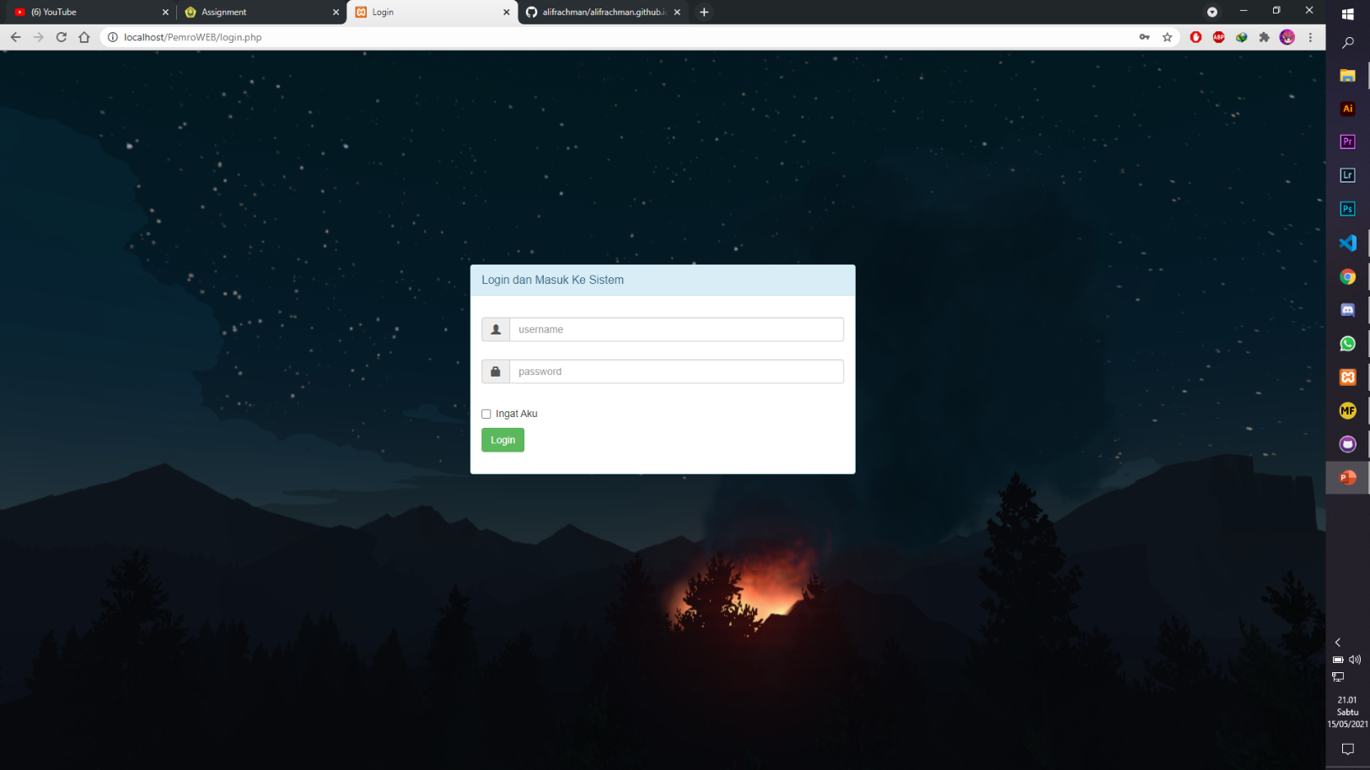
Berikut tampilan home logout.php

Slide 6
Pada gambar di slide 5 menjelaskan bahwa jika ingin Kembali ke halaman utama atau ke halaman login , kita tinggal mengetik “logout.php” secara manual/=.
Dan pada gambar dibawahnya itu contoh gambar halaman awal yang dimana sebelumnya kita mengisi username dan passowrd

